Slide 1
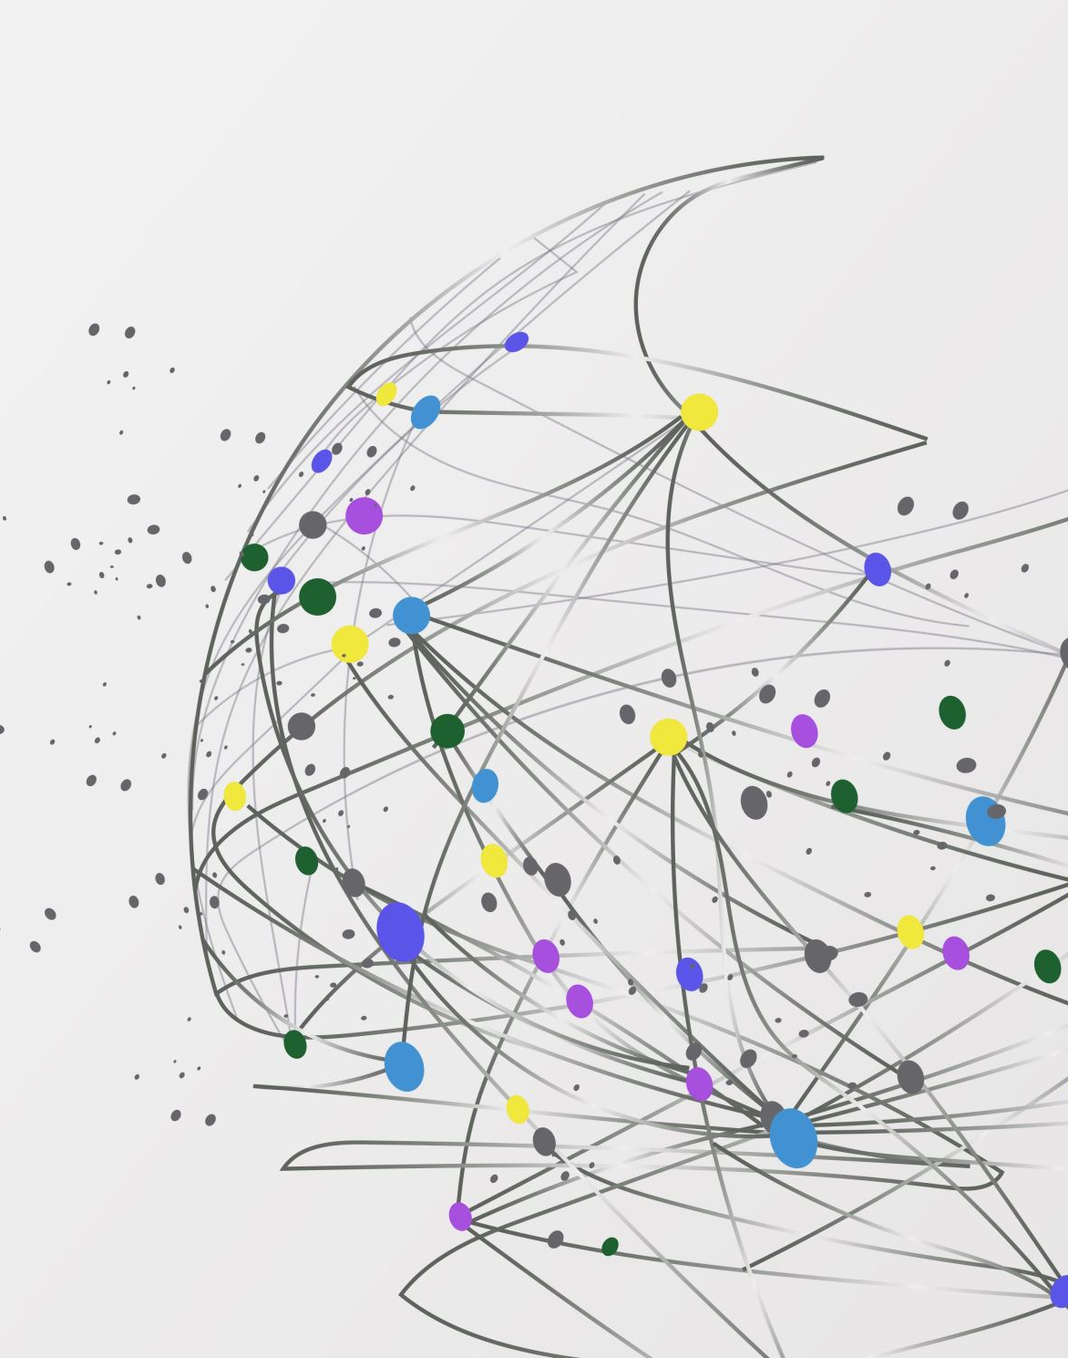
結び目クロスキャップ数
の計算の自動化
機械制御系 卒業研究発表
山田海音(2018191)
主査 伊藤昇
副査 岡本修

Slide 2
本研究の位置づけと
応用例1：量子誤り訂正
目的：量子計算におけるエラー検出(量子誤り訂正)の性能評価
量子計算を安全かつ正確に行うには必須の量子誤り訂正という手法があり、その性能の評価を数学的な方面からできるようにしたい。
→「結び目のクロスキャップ数」というものを用いて計算できる

Slide 3
応用例2：粒子の軌道解析
目的：空間内の粒子の軌道解析
空間を移動する粒子の軌道は紐と対応しているため、結び目のクロスキャップ数を計算することで粒子の軌道が計算できる。医療工学、材料工学など他分野に応用できる。
→複雑な軌道を高速に計算するためにクロスキャップ数を求める。

Slide 4
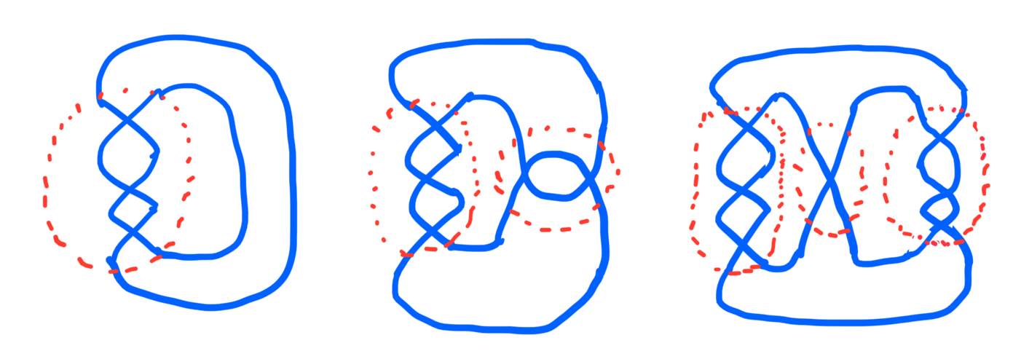
2. クロスキャップ数とは
結び目を境界とする曲面が最大のオイラー数を持つ時、1からオイラー数を引いたもの
結び目のツイスト(赤丸の部分)の数と「ほぼ」対応している。
今回の目的は「クロスキャップ数nの交代結び目の列挙」

Slide 5
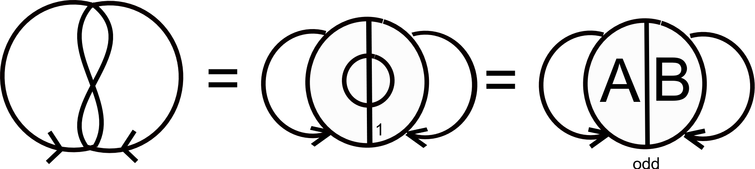
3. KEGとは
目的：結び目をデータ構造として定義し、プログラム上で操作できるようにする。
→ツイストを頂点に変換したグラフとして表現

Slide 6
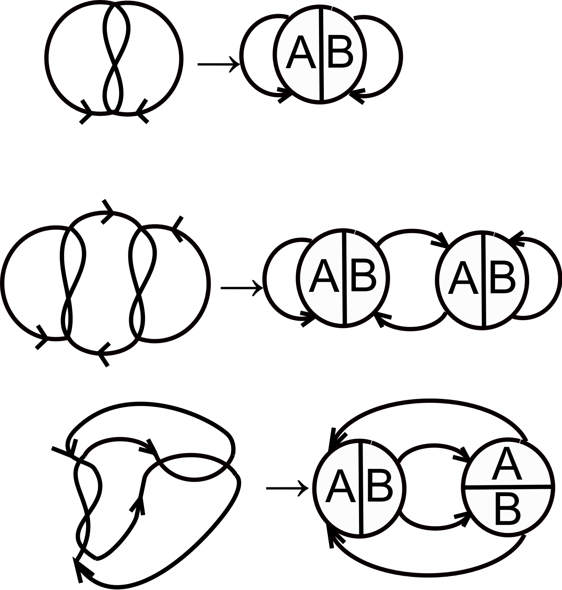
Knot -> KEGの例

Slide 7
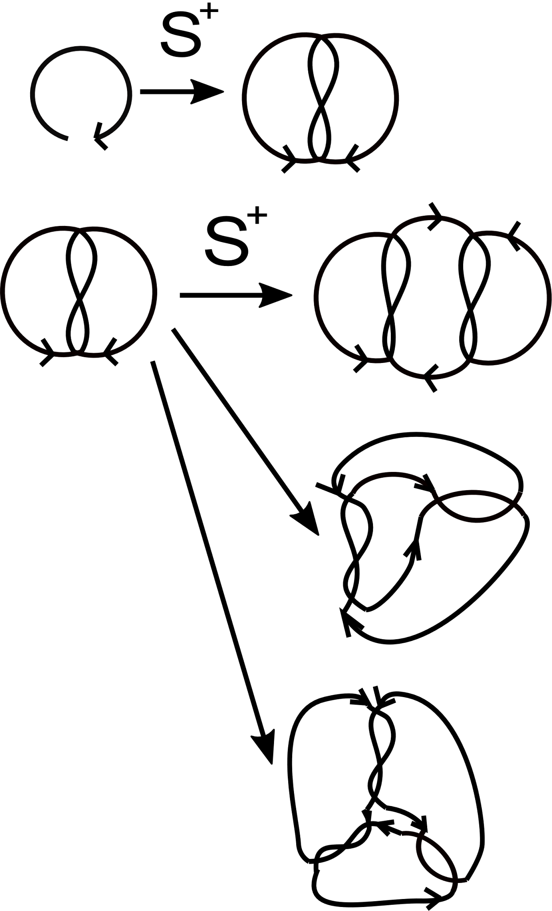
4. S+とは
「クロスキャップ数を増やす」操作
≒「ツイストの数が1増える」
(特定のケースでは2増える)

Slide 8
S+を取り巻く現状
従来: S+を行いうる全ての領域に対して手計算で網羅し、出てきた結び目のうち重複
したものを整理している。この結び目を計算的に列挙する手法は60年以上の未解決問題。
→2022年に出た最新の成果はC(K)=3 (step3)の交代結び目のリスト
今回考案したデータ構造アルゴリズムを用いることで「S+を行った結果の列挙」と
「結び目の重複の削除」を高速に行うことができる。
→C(K)=10000 までのリストは瞬時に計算できる

Slide 9
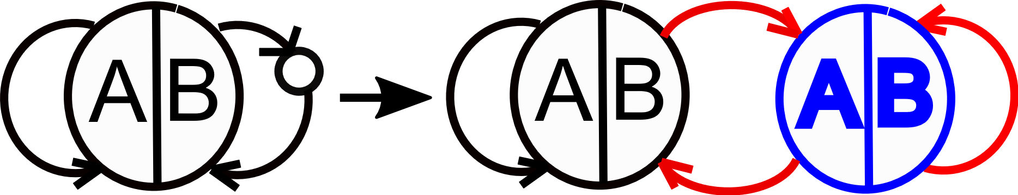
5. S+のアルゴリズム
大まかな説明
1. 対象となる2辺を選ぶ
2. Odd頂点を追加する
3. Oddに対して辺を繋ぐ
4. 2辺の間の辺を反転させる

Slide 10
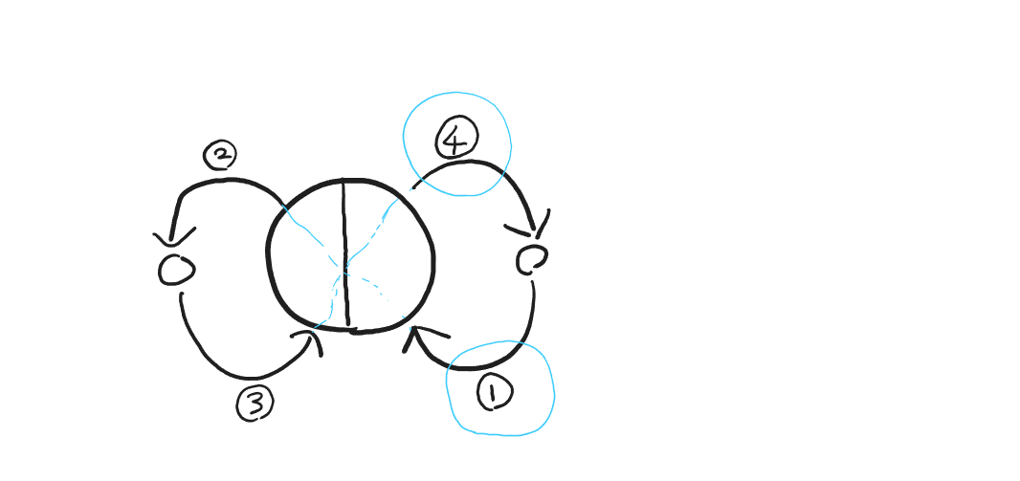
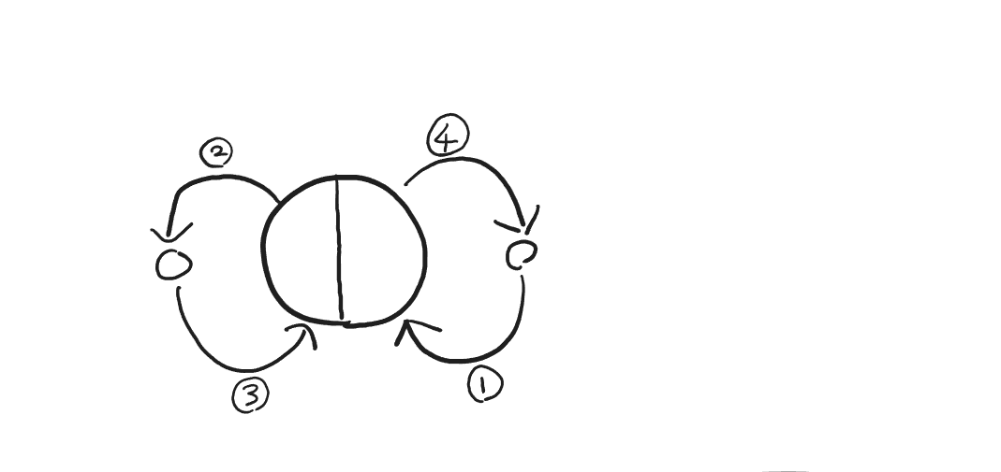
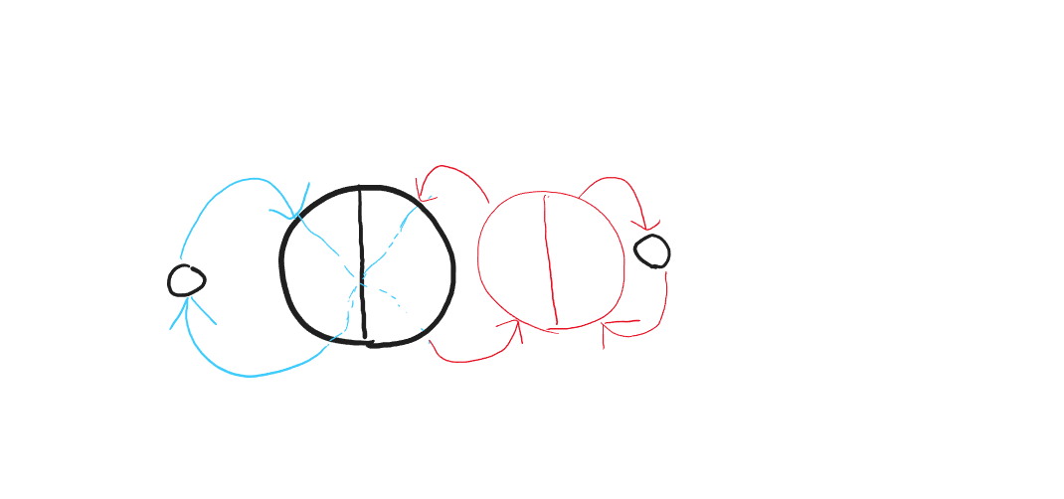
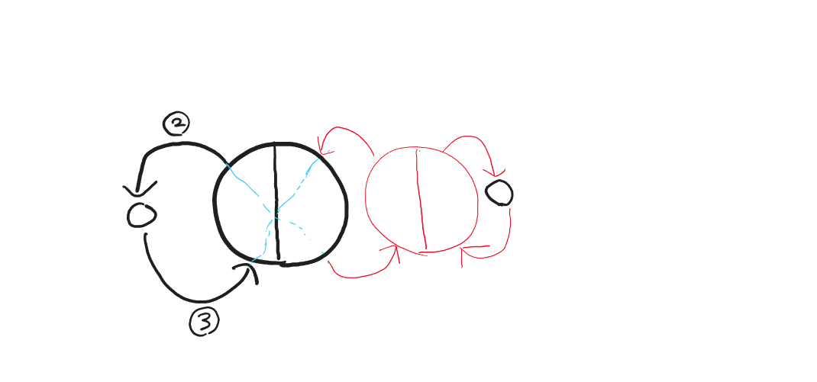
6. 今回のアルゴリズムの図示
KEGに対するS+のアルゴリズムについて、KEGの状態遷移として図示する。
step1→e_s, e_gに丸を付ける→そこ対象にOddを追加→間の辺の逆転
の順で図示する

Slide 11
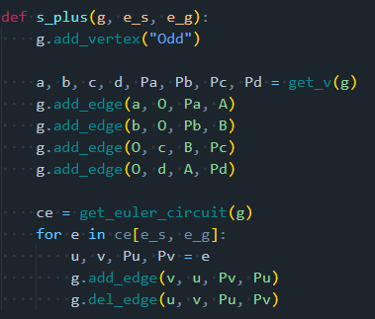
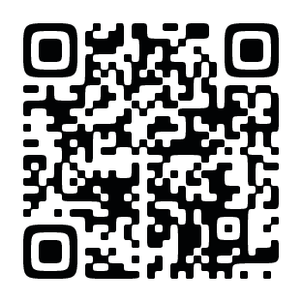
7. アルゴリズムの実装(Python3)
step nの結び目を列挙するプログラム例

Slide 12
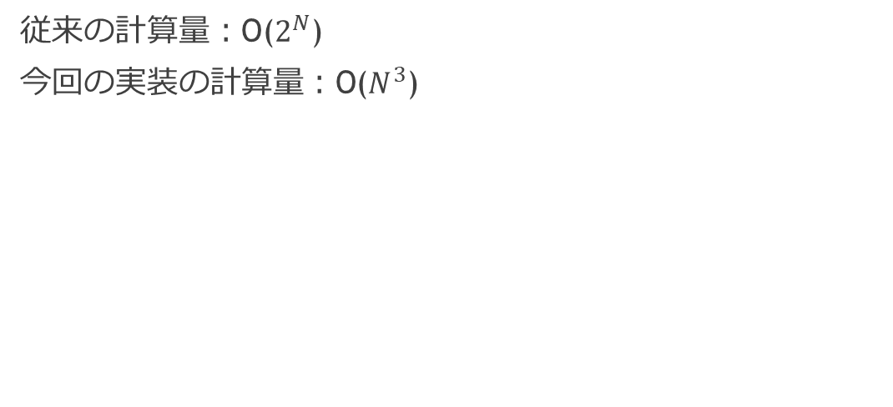
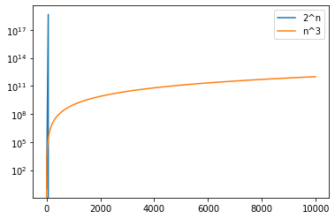
8. S+の計算量の比較

Slide 13
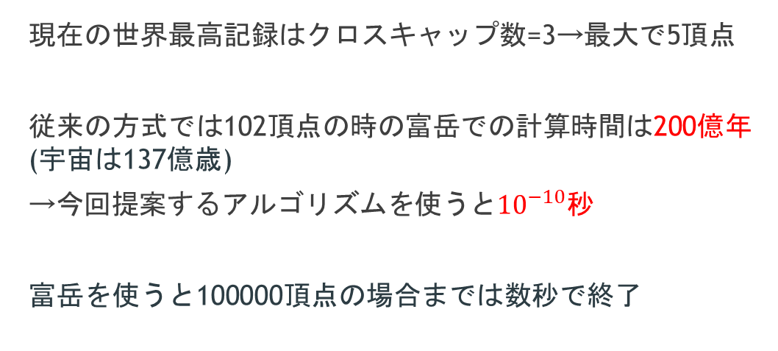
9. S+の計算量の比較
現在の世界最高記録はクロスキャップ数=3→最大で5頂点
従来の方式では102頂点の時の富岳での計算時間は200億年(宇宙は137億歳)
→今回提案するアルゴリズムを使うと${10}^{−10}$秒
富岳を使うと100000頂点の場合までは数秒で終了

Slide 14
10. 総括
・KEGを導入することで、結び目をPC上で扱えるようにした
[手計算 ⇒ プログラム]
・KEGに対する高速なアルゴリズムを考案し、S+の計算量を飛躍的に改善した
[C(K)=3 ⇒ 100000]
[本年度の成果]
・S+のアルゴリズムについて数学的な方面から正当性を証明した
・Pythonでアルゴリズムを実装し、動作を確認した

